Slide 1
Ограниченность экономических ресурсов и порождаемые ею проблемы
ГБОУ школа-интернат №19
Маркачева Татьяна Александровна,
учитель информатики и экономики

Slide 2
План
Потребности
Ограниченность ресурсов
Кривая производственных возможностей (КПВ)
Альтернативная стоимость
Закон убывающей отдачи

Slide 3
Какое экономическое понятие точнее всего характеризует мысль У. Шекспира: «…сами по себе вещи не бывают ни хорошими, ни плохими, а только в нашей оценке»?
Прибыль
Полезность
Деньги
Потребности

Slide 4
Специализация, как правило, вызывает:
Увеличение цен на производимую продукцию;
Снижение объема производства за единицу времени;
Повышение профессионально-территориальной подвижности рабочей силы;
Ограничение производственных функций работников

Slide 5
На хлебозаводе «Лакомка» увеличилось производство тортов с 4000 до 4800 штук в день. При этом численность занятых работников увеличилась на 20%, а цены на торты выросли на 40%. Как изменилась производительность труда?
Не изменилась
Выросла на 20%
Выросла на 40%
Снизилась на 20%

Slide 6
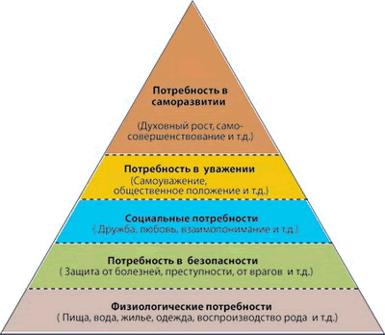
«Пирамида потребностей» по Маслоу
Потребность – это присущая человеку нужда или недостаток в чем-либо необходимом для поддержания жизнедеятельности его организма, обеспечения безопасности или получения удовольствия.

Slide 7
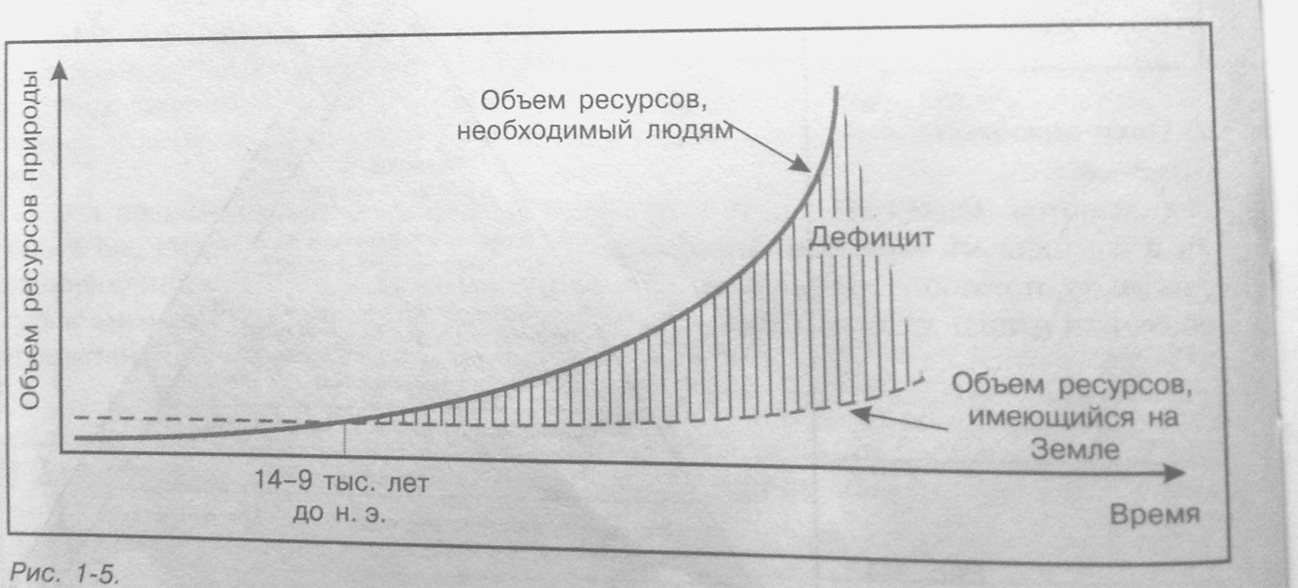
Круг потребностей людей куда шире, чем набор физиологический условий существования.
Возникновение разрыва меду материальными желаниями людей и возможностями их удовлетворения.

Slide 8
Ограниченность – недостаточность объема имеющихся ресурсов всех видов для производства того количества благ, которое люди хотели бы получить.
Экономическую проблему образует не физическая ограниченность ресурса, а именно возможность получить его лишь путем затраты иных ресурсов.

Slide 9
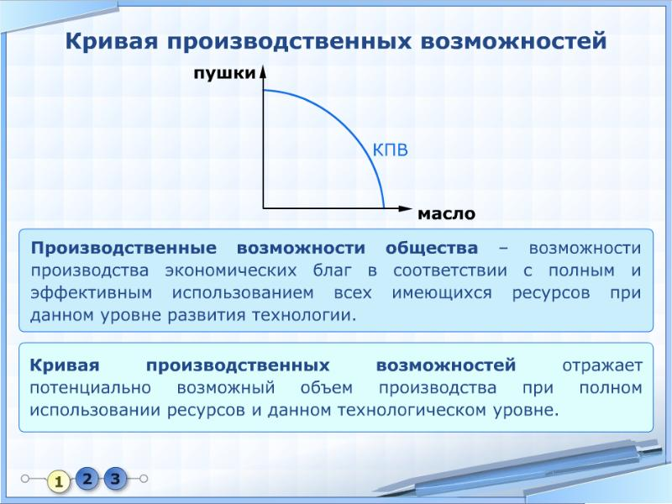

Slide 10
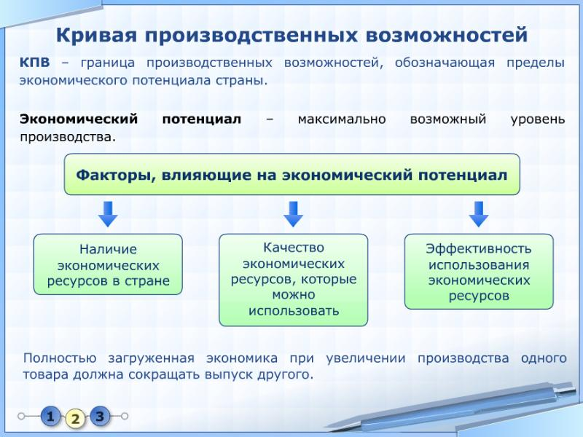

Slide 11
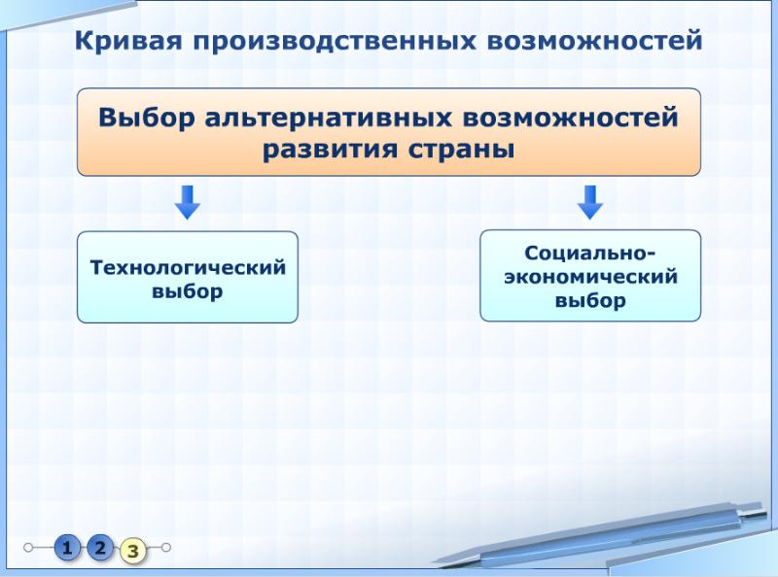
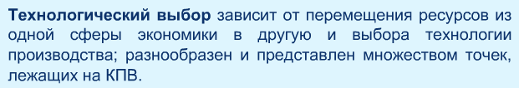
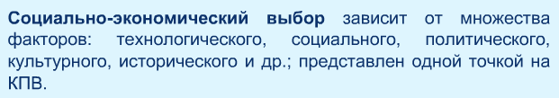
КПВ

Slide 12
Закон возрастающих альтернативных затрат
Если ресурсы задействованы полностью, то для производства каждой последующей единицы одного блага приходится жертвовать все большим количеством другого блага.

Slide 13
Вид КПВ при неполной взаимозаменяемости ресурсов (общий случай)
Вид КПВ при полной взаимозаменяемости ресурсов (частный случай)

Slide 14
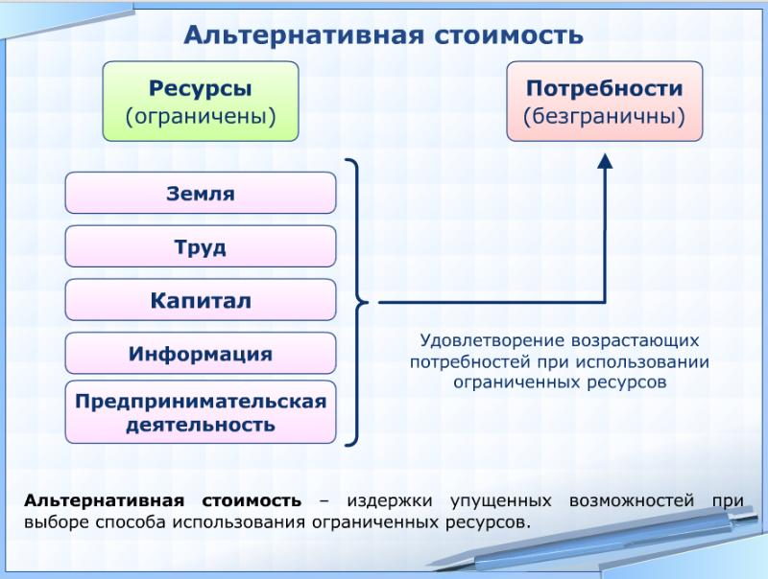

Slide 15
Петя Сидоров решил заниматься теннисом. Посещение корта — дело дорогостоящее. При наличии ограниченных денежных средств Пете, очевидно, придется отказаться от затрат на удовлетворение других потребностей. Что в этом случае может выступить в качестве альтернативной стоимости:
— затраты на посещение театров;
— затраты на изучение японского языка;
— затраты на еду и одежду;
— затраты на занятия верховой ездой?

Slide 16
Закон убывающей отдачи
непрерывное увеличение использования одного ресурса в сочетании с неизменным количеством других ресурсов на определенном этапе приводит к прекращению роста отдачи от него, а затем и к ее сокращению.

Slide 17
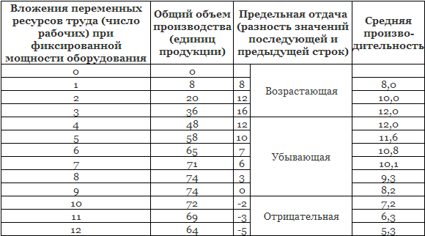
Изменение объемов производства в зависимости от изменения величины переменных ресурсов

Slide 18
Факторы производства должны использоваться предприятием с соблюдением определенной пропорциональности между постоянными и переменными факторами.
В соответствии с этим законом, непрерывное увеличение использования одного переменного ресурса в сочетании с неизменным количеством других ресурсов на определенном этапе приводит к прекращению роста отдачи от него, а затем и к ее сокращению.

Slide 19
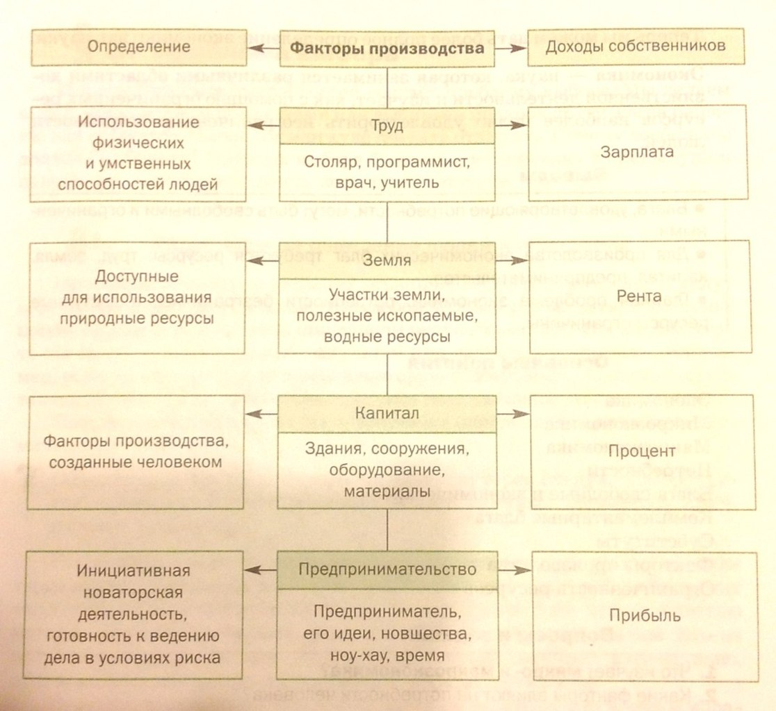

Slide 20
Что из перечисленного ниже иллюстрирует закон убывающей отдачи?
Падение выпуска продукции по мере вовлечения дополнительных ресурсов;
Рост уровня безработицы;
Вытеснение мелких фирм крупными;
Замедление темпов прироста продукции по мере вовлечения дополнительных ресурсов.

Slide 21
Имея возможность добраться до места работы либо на автобусе, либо на электричке, вы предпочитаете электричку. Компания, осуществляющая автобусные перевозки, вывела на линию новые, более комфортабельные машины, увеличив при этом тарифы за проезд. Как изменится альтернативная стоимость вашего решения пользоваться электричкой.
Возрастает
Нельзя определить
Уменьшится
Никак не изменится

Slide 22
Родители предложили сыну выбрать подарок на день рождения: либо магнитофон, либо лыжи, либо джинсовый костюм. Сын выбрал магнитофон, но в случае возникновения затруднений с его покупкой был согласен на джинсовый костюм; с наименьшим энтузиазмом он отнесся к идее подарить ему лыжи. Что является альтернативной стоимостью выбора магнитофона?
Цена джинсового костюма
Джинсовый костюм
Джинсовый костюм и лыжи
Альтернативную стоимость определить невозможно, так как неизвестные цены, по которым могут быть совершены покупки

Slide 23
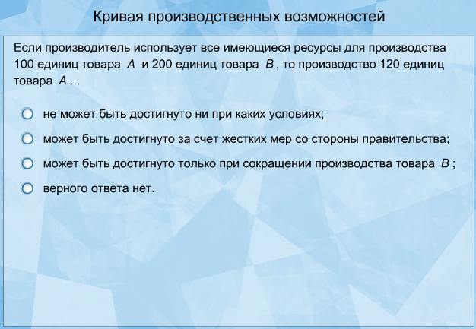

Slide 24
Родители на день рождения подарили сыну некоторую сумму денег. Сын обдумал возможность купить на эти деньги либо магнитофон, либо лыжи, либо джинсовый костюм. Ему необязательно было тратить на каждый из этих товаров все подаренные деньги, но из трех наиболее привлекательных для него вещей он мог позволить себе купить только одну. Сын решил, что джинсовый костюм для него нужнее, чем лыжи, однако магнитофон ему хотелось иметь больше всего. Магнитофон в итоге и был куплен. Что является альтернативной стоимостью выбора магнитофона.
Цена джинсового костюма
Джинсовый костюм
Джинсовый костюм и лыжи
Альтернативную стоимость определить невозможно, так как неизвестные цены, по которым могут быть совершены покупки

Slide 25
В гипотетической стране производятся только два товара — компьютеры и соковыжималки, причем все имеющиеся факторы производства используются полностью. Альтернативные варианты производственных возможностей приведены в таблице:
Варианты выбора | Компьютеры, шт. | Соковыжималки, шт.
А | 150 | 0
В | 130 | 1000
С | 100 | 2000
D | 60 | 3000
Е | 0 | 4000
Можно утверждать, что альтернативная стоимость производства 3 тыс. соковыжималок равна:
20 компьютерам;
60 компьютерам;
30 компьютерам;
90 компьютерам.
40 компьютерам

Slide 26
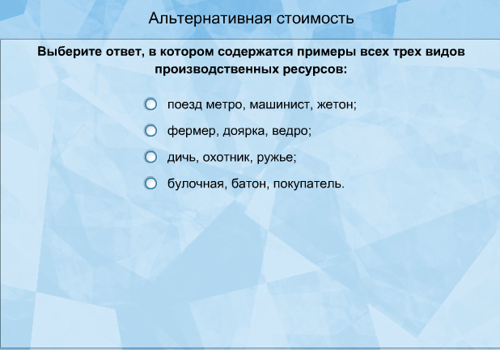

Slide 27
Ипполит Матвеевич Воробьянинов, поистратившись накануне в ресторане, не смог заплатить 30 р. Комиссионного сбора, вследствие чего был с позором изгнан с аукциона и лишен возможности купить стулья. Какова альтернативная стоимость решения Ипполита Матвеевича потратить деньги в ресторане?
У этого решения не было альтернативной стоимости, так как, тратя деньги в ресторане, Ипполит Матвеевич не знал о том, что придется платить комиссионный сбор.
Избиение, которое учинил Ипполиту Матвеевичу Остап, когда узнал, что Ипполит Матвеевич потратил деньги.
Блага, которые Ипполит Матвеевич мог купить на сумму, потраченную в ресторане.
Блага сладкой жизни, которые могли быть приобретены на долю Ипполита Матвеевича от суммы, вырученной от продажи спрятанных в одном из стульев бриллиантов.

Slide 28
Если общая величина расходной части государственного бюджета уже утверждена и не может быть изменена, то альтернативной стоимостью увеличения государственных расходов на содержание аппарата управления может быть…
Снижение государственных расходов на научно-технические исследования
Увеличения государственных расходов на научно-технические исследования
Увеличение затрат налогоплательщиков на содержание аппарата управления
Снижение доходов государственного бюджета

Slide 29
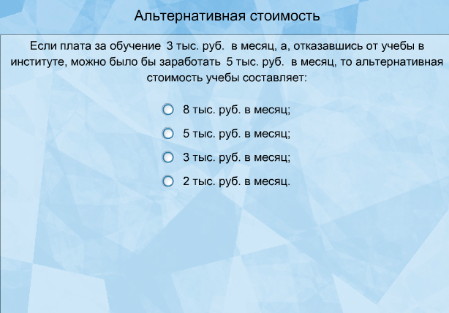

Slide 30
После окончания школы вы поступили в университет, где обучались бесплатно. Что из перечисленного ниже могло являться альтернативной стоимостью вашего решения поступить в университет?
Деньги, которые вы могли бы заработать, вместо учебы, поступив на работу.
Знания, которые вы получите, обучаясь в университете.
Деньги, которые вам пришлось бы заплатить, если бы обучение в университете было платным.
Деньги, которые вы сможете заработать после окончания учебы.

Slide 31
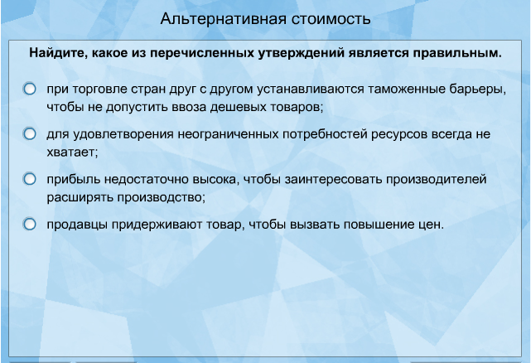

Slide 32
В гипотетической стране производятся только два товара — промышленные роботы и кухонные комбайны, причем все имею­щиеся факторы производства используются полностью. Альтерна­тивные варианты производственных возможностей приведены в таблице:
Варианты выбора | Роботы, шт. | Кухонные комбайны, шт.
А | 80 | 0
В | 65 | 100
С | 40 | 200
D | 0 | 300
Можно утверждать, что альтернативная стоимость производства 300 кухонных комбайнов равна:
15 роботам;
25 роботам;
40 роботам;
80 роботам;
185 роботам.

